Slide 1
Sylvään koulu BIOLOGIAN JA MAANTIEDON OPPIMISYMPÄRISTÖ
6.9.2013 Sastamala
Yhteenveto, valokuvat ja oppilaspalautteen koonti
Anita Lindqvist

Slide 2
REMONTOITU JA KÄYTTÖÖNOTETTU OPPIMISYMPÄRISTÖ
INNOSTAVA, MODERNI JA KÄYTÄNNÖLLINEN LOPPPUTULOS
ERIYTTÄMISEN JA HAVAINNOLLISTAMISEN MAHDOLLISTAVA OPETUSVÄLINEISTÖ JA TEKNIIKKA

Slide 3
KAIKISSA LUOKISSA 227-229
FORBO LATTIA HAVAITTU ERINOMAISEKSI
AKUSTOIVAT KATTOLEVYT, MIELLYTTÄVÄ AKUSTIIKKA
ÄÄNIERISTETYT OVET LISÄÄVÄT VIIHTYVYYTTÄ
LUONNONVALON HUOMIOIVA JA SÄÄDETTÄVÄ VALAISTUS (DALI)
OHJAUSPANEELI ERINOMAINEN JA HELPPO KÄYTTÄÄ
DOKUMENTTIKAMERA
KOLME PROJEKTORIA, ÄLYTAULU JA KAKSI VALKOKANGASTA
ERGONOMINEN KALUSTUS
PIMENTÄVÄT JA PALOTURVALLISET VERHOT
LIUKUOVIKAAPISTO, JONKA OVET TUSSITAULUA
MIKROSKOOPPIEN LATAUS/SÄILYTYS KIINTOKALUSTEISSA
OMA VÄRIMAAILMA, YKSITYISKOHDAT YMS.
SUUNNITTELUSSA JA TOTEUTUKSESSA HUOMIOITU BIOLOGIAN JA MAANTIEDON OPETUKSEN TARPEET

Slide 4
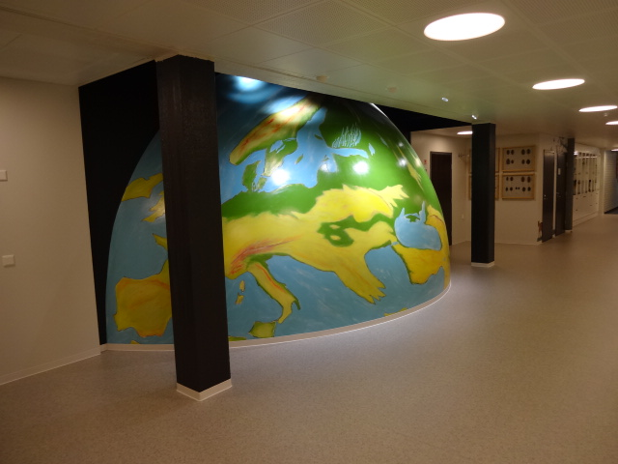
REMONTOITU VALOISA KÄYTÄVÄ

Slide 5
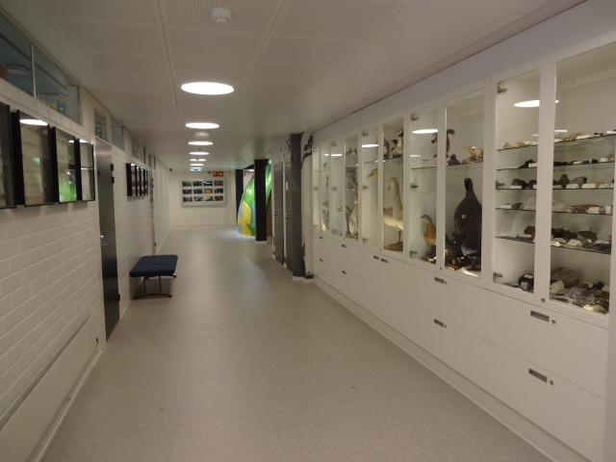
NÄKYMIÄ KÄYTÄVÄLTÄ

Slide 6
LED-VALAISTUT ELÄINVIRIINIT

Slide 7
TAIDETEOKSEN OSA KÄYTÄVÄLLÄ

Slide 8
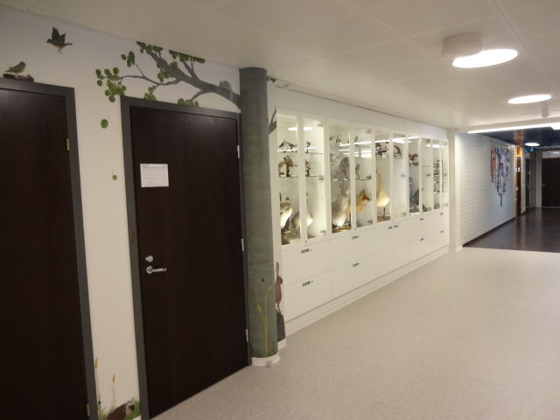
7.LUOKKALAISTEN OPPILAIDEN TOTEUTTAMA UPEA TAIDETEOS KÄYTÄVÄLLÄ LAJINTUNTEMUSLUOKAN EDUSTALLA

Slide 9
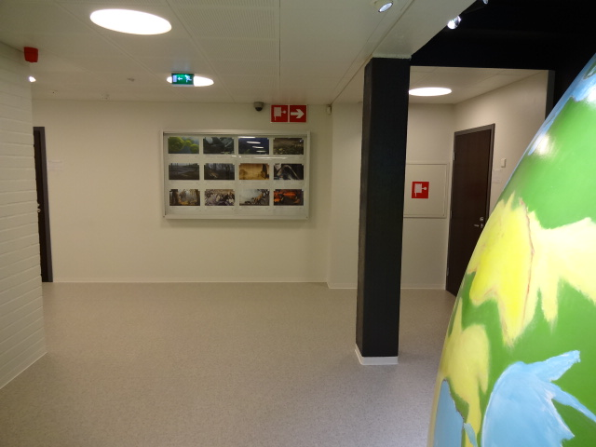
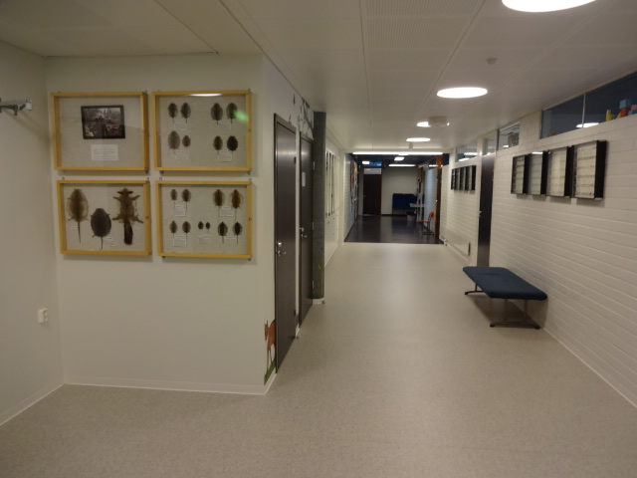
KOKOELMIA KÄYTÄVÄLLÄ

Slide 10
LAJINTUNTEMUS, LUOKKA 227
ERITYISPIIRTEITÄ
TILAVA LUOKKA
KALLISTETTAVAT JA KORKEUSSÄÄDETTÄVÄT PULPETIT
TAVALLISTA ISOMPI OPPILASPÖYTÄPINTA
AKVAARIO
KASVIEN KASVATUSKAAPPI
ELÄINVITRIINIT
MULLAN/HIEKANEROTUS
ASTIANPESUKONE
TEKSTIILIT LAJINTUNTEMUSAIHEISIA
EPÄSUORA VALAISTUS
ELÄINAIHEINEN TEIPPAUS
LIME TEHOSTEVÄRI

Slide 11
LAJINTUNTEMUS, LUOKKA 227

Slide 12
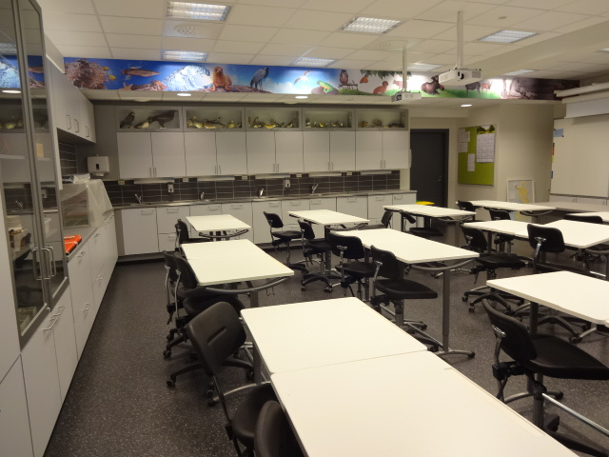
LAJINTUNTEMUS, LUOKKA 227

Slide 13
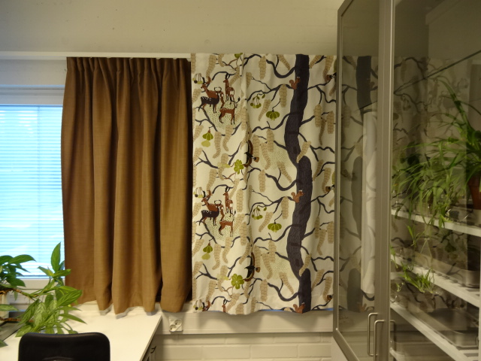
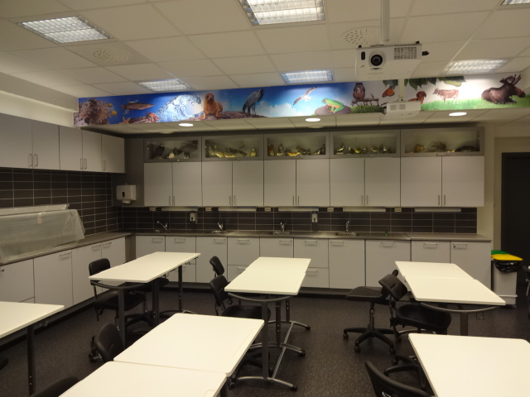
LAJINTUNTEMUS, LUOKKA 227

Slide 14
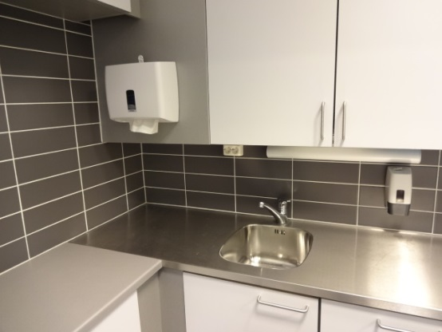
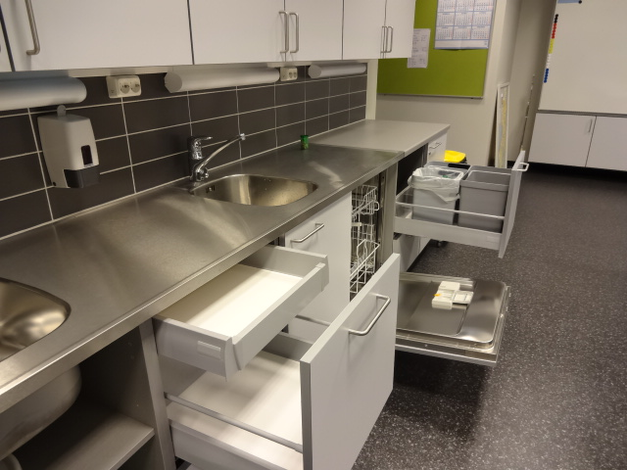
LAJINTUNTEMUS, LUOKKA 227

Slide 15
LAJINTUNTEMUS, LUOKKA 227

Slide 16
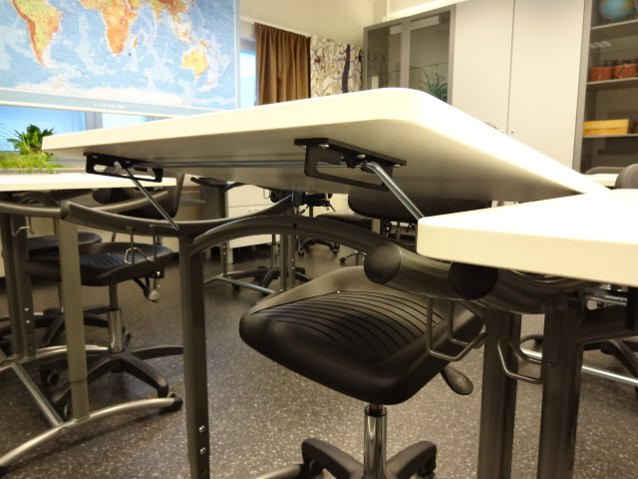
LAJINTUNTEMUS, LUOKKA 227

Slide 17
MAANTIETO, LUOKKA 228
ERITYISPIIRTEITÄ
SUORAKAITEEN MALLINEN OPETUSTILA
TILAVA LUOKKA
RUNSAASTI KAAPISTOA
TURKOOSINSININEN TEHOSTEVÄRI
VUORISTO AIHEINEN SEINÄMAALAUS MAGNEETTISUUDELLA VARUSTETTUNA

Slide 18
MAANTIETO, LUOKKA 228

Slide 19
MAANTIETO, LUOKKA 228

Slide 20
MAANTIETO, LUOKKA 228

Slide 21
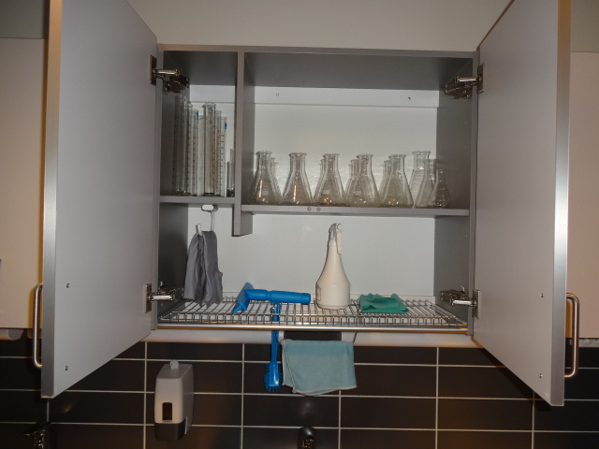
MAANTIETO, LUOKKA 228

Slide 22
IHMINEN, LUOKKA 229
ERITYISPIIRTEITÄ
PIENIN LUOKKATILOISTA SEKÄ PINTA-ALALTAAN ETTÄ KUUTIOILTAAN
TARKALLA SUUNNITTELULLA SAATU TEHONELIÖT TOIMVAKSI KOKONAISUUDEKSI JA OPETUSTILAKSI
HINNALTAAN HUOKEIMMAT KIINTO- JA IRTOKALUSTEET
TEKOKASVEILLA JA MUILLA YKSITYISKOHDILLA TAVOITELTU VIIHTYVYYTTÄ (ALLERGIAYSTÄVÄLLINEN TILA)
TISKIKAAPEISSA IKEAN TUOTTEITA ALKUPERÄISESTÄ KÄYTTÖTARKOITUKSESTAAN POIKKEAVASSA KÄYTÖSSÄ
PYÖRILLÄ VARUSTETUT, EDULLISET JA OPPILAITA HOUKUTTELEVAT ROSKA-ASTIAT
TARROILLA OHJEISTUS MM. JÄTTEIDEN LAJITTELU
LONTOO AIHEINEN SEINÄTAIDETEOS
PUNAINEN TEHOSTEVÄRI

Slide 23
IHMINEN, LUOKKA 229

Slide 24
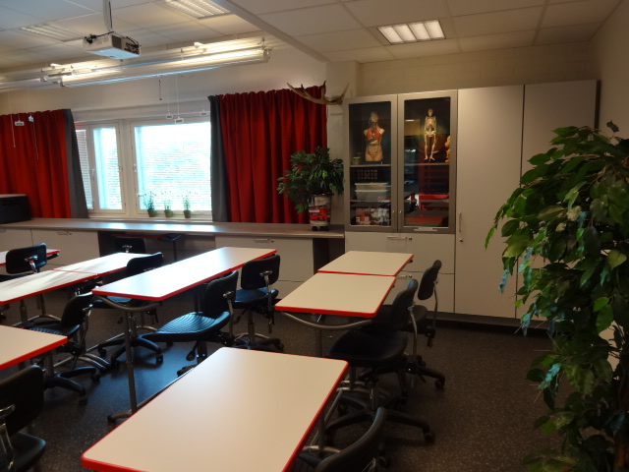
IHMINEN, LUOKKA 229

Slide 25
IHMINEN, LUOKKA 229

Slide 26
IHMINEN, LUOKKA 229

Slide 27
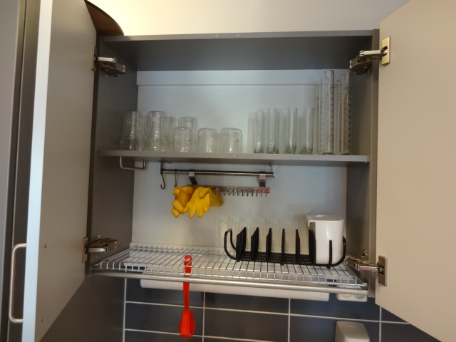
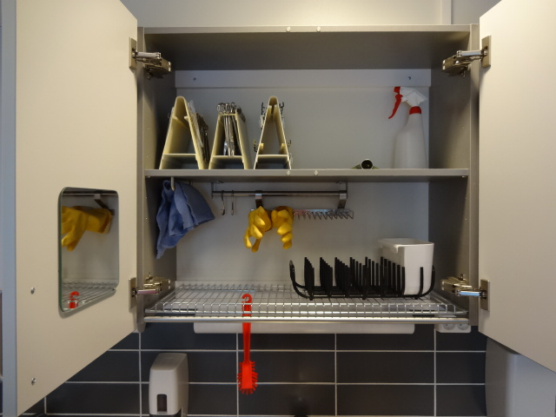
IHMINEN, LUOKKA 229

Slide 28
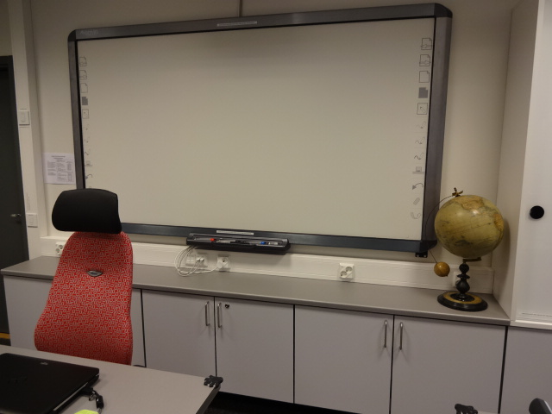
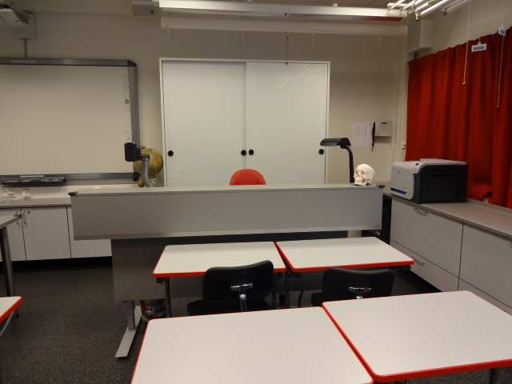
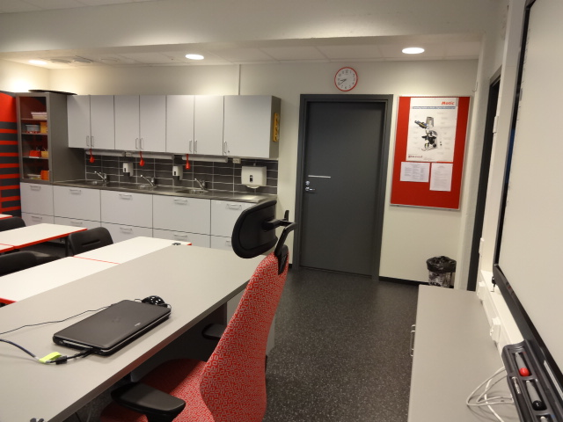
IHMINEN, LUOKKA 229

Slide 29
IHMINEN, LUOKKA 229

Slide 30
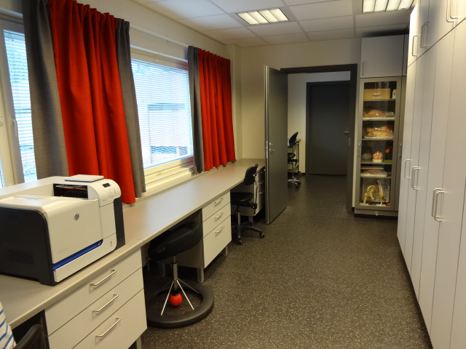
VARASTO- / TYÖTILA

Slide 31
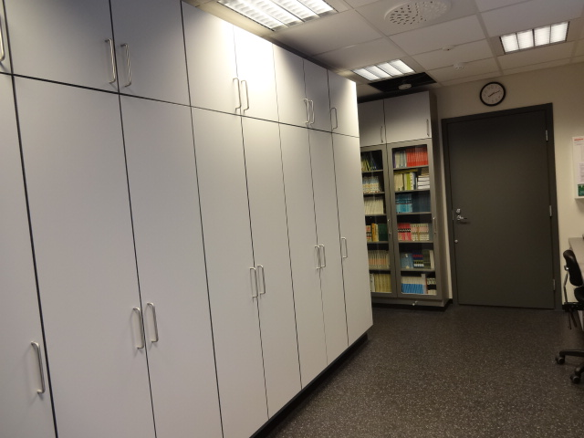
VARASTO- / TYÖTILA

Slide 32
OPPILASPALAUTE
Palaute on kerätty Sylvään koulun 7-9. luokan oppilailta syyskuun ensimmäisellä viikolla 2013
Oppilaspalaute on kirjattu sellaisenaan
Hanketiimi on kiitollinen saamastaan erinomaisesta palautteesta

Slide 33
LOPUSSA KIITOS SEISOO
Remontin valmistuttua oppilaat ovat tyytyväisiä päästessään pois evakko-opetustiloista
Oppilaita miellyttävät erityisesti:
Hyvin suunniteltu ja toteutettu oppimisympäristö kokonaisuus
Yksityiskohdat
Tyylikkyys, siisteys, tasapainoisuus, eri tilojen värimaailmat
Tekniikka ja opetusvälineet
Kiintokalusteissa kaikilla tavaroilla on omat paikkansa
Taideteokset
Ergonomiset tuolit ja pulpetit
Siisteys ja järjestelmällisyys

Slide 34
OPPILAIDEN PALAUTETTA
Vihdoinkin päästään tänne! Kyllä on remontti kestänytkin!
Täällä on niin hienoa, että menee polvet ihan hyytelöksi!
Vähänkö makeeta!
Täällähän on verhotkin!
Huomaa, että on panostettu nuorten viihtyvyyteen!
Paljon kivempaa opiskella hienoissa tiloissa kuin viime vuonna tylsissä luokissa!

Slide 35
OPPILAIDEN PALAUTETTA
Viihtyisää
Moderneja: luokat ja käytävä
Käytännöllisiä tiloja, ei liian ahdasta
Mukavan hiljaista, hyvä äänieristävyys sekä seinissä että ovissa
Mukavat tuolit, säädettävyys, ergonomisuus (jotkut tuolit kyllä natisevat ikävästi)
Selektiivi-ikkunalasit eivät kuumenna luokkia
Hiljainen ilmastointi
Kivannäköinen katto

Slide 36
OPPILAIDEN PALAUTETTA
Hyvä valaistus ja valaisimet eivät roiku katosta (säädettävyys ja valaistus ei käy silmiin, oivallisia ominaisuuksia)
Käytävän valot ja valoisat tilat miellyttävät
Yhdistetty uutta ja vanhaa tyylikkäästi
Ei vankilamainen, ei tiiliseinää näkyvissä
Tehostevärit mieluisia, tehostevärejä on sopivasti ei liikaa
Yhtenäinen ja mietitty BG kokonaisuus
Kivoja yksityiskohtia
mm. hirven sarvet, pääkallo, seinätaideteokset
Opetustekniset välineet helpottavat opettajan työtä ja innostavat oppilaita seuraamaan opetusta
Seinäkartat hienoja, eikä pelkästään digitaalisia karttoja

Slide 37
OPPILAIDEN PALAUTETTA
Täytetyt eläimet ihanasti esillä käytävällä
Upeat maalaukset käytävällä
Eri väriteemat ovat miellyttäviä
Pulpetit: kallistussäätö, värit, korkeussäädettävyys
Taideteokset lisäävät oppilaiden viihtyvyyttä
Tilavat luokat ja ihminen luokkakin vaikuttaa tilavalta hyvän järjestyksen ja mietityn kokonaisuuden takia

Slide 38
OPPILAIDEN PALAUTETTA
Pienet, kivat yksityiskohdat koko BG tiloissa
Persoonallisuus, yksityiskohdat ja kukat yms. tuovat viihtyisyyttä
Uusi opetusvälitekniikka ja älytaulu innostavat
Uuden ja vanhan yhdistäminen on onnistunut kokonaisuus
Jokaisen tilan teema toimii ja tuo viihtyisyyttä

Slide 39
OPPILAIDEN PALAUTETTA
Julkitilat ovat yleensä kalseita ja epäviihtyisiä, BG tiloissa on onnistuttu sisustamisessa ja kodinomaisuuden tuomisessa tiloihin, kolkkous puuttuu ja viimeistellyt tilat ovat kivan näköisiä
Järjestelmällisyys esim. tavaroiden ja toimintojen sijoittelu, selkeys, ei tarvitse kulkea ristiin luokassa
Väriä on riittävästi ja sopivasti
Kalusteiden värit, valaistus ja luonnonvalo sopivassa tasapainossa ja eivät vääristä toistensa värejä

Slide 40
OPPILAIDEN PALAUTETTA
Ohjeistukset (teippikirjoitukset) hyviä ja selkeitä
Ilmoitustaulut kivaa kivikaudelta, tuo sopivasti vanhanaikaisuutta tiloihin
Lattian kuvioinnin takia roskaisuus ei näy, vaan näyttää siivotulta
Lattia ei ole häikäisevä, eikä kirkas, lattian väri ja kuviointi tuo levollisuutta ja kontrastia
Hiljainen ilmastointi

Slide 41
OPPILAIDEN PALAUTETTA
Verhot. Hienot ja kivat, tuo kodikkuutta ja äänieristävyyttä
Ikkunapintaa sopivasti kaikissa tiloissa
Sähkösäätöisten pöytien taustalevy estää kiinnittämästä huomiota opettajan pöydällä oleviin tavaroihin ja laitteiden johtoihin
Tilat tasapainoisia ja tyylikkäitä

Slide 42
ASIOITA, JOTKA EIVÄT OPPILAITA MIELLYTÄ
Säkkituolittomuus mediateekissä
Pulpetit ja tuolit
Pintaan jää jälkiä lyijykynästäkin ja jäljet eivät lähde helposti pois
Oppilastuolit voisivat olla vielä pehmeämpiä

Slide 43
KÄYTTÄJÄT OVAT KIITOLLISIA JA INNOISSAAN UUSISTA TILOISTA
LÄMMIN KIITOS OPETUSHALLITUKSELLE JA SASTAMALAN KAUPUNGILLE RAHOITUKSESTA JA KAIKESTA PANOSTUKSESTA .
LÄMMIN KIITOS KAIKILLE HANKKEESEEN OSALLISTUNEILLE: ERINOMAISESTA SUUNNITTELUSTA, TOTEUTUKSESTA JA INNOVOINNISTA OPPILAIDEN PARHAAKSI

